Slide 1
культурне життя в Україні кінця XVIII - першої половини XIX ст.
Культура потрібна, оскільки вона впливає на характер людини. Якщо вона не ушляхетнює й не зміцнює характер - гріш їй ціна. Вона повинна служити. Її мета – не краса, а добро! — Сомерсет Моем.

Slide 2
Особливості розвитку культури
У кінці XVIII століття територія України була розділена між Австрійською (увійшло 20% площі) і Російською (80%) імперіями. До цього часу завершилася ліквідація української державності. В обох імперіях розгалужений бюрократичний апарат повністю контролював всі сторони життя суспільства. Дії австрійського уряду, спрямовані на посилення експлуатації селян, підвищення інтенсифікації їхньої праці, у комбінації з нестримним свавіллям поміщиків зумовлювали зростання соціального напруження в суспільстві та відповідну реакцію селянських мас.
Однак, реформи Марії-Терези та Иосифа II сприяли пробудженню національного життя в західноукраїнських землях. Специфіка національного відродження у цьому регіоні полягала в тому, що основним носієм української національної ідеї було духовенство.

Slide 3
На початку 30-х років XIX ст. центром національного життя та національного руху в Галичині стає Львів. Саме тут виникає напівлегальне демократично-просвітницьке та літературне угруповання "Руська трійця". Таку назву воно отримало тому, що його засновниками були троє друзів-студентів Львівського університету і водночас вихованців греко-католицької духовної семінарії: М. Шашкевич (1811-1843 pp), І. Вагилевич (1811 - 1866 pp) та Я. Головацький (1814-1888 pp), які активно виступили на захист рідної української мови (термін "руська" для галичан означав українська). Члени "Руської трійці" своє головне завдання вбачали у піднесенні статусу та авторитету української мови, розширенні сфери її вжитку і впливу, прагненні "підняти дух народний, просвітити народ", максимально сприяти пробудженню його національної свідомості. Також, під час своїх етнографічних подорожей вони контактували з польськими підпільниками, які готували антиурядовий виступ, але "Руська трійця" не пішла за революційними змовниками, зосередивши зусилля на культурницько-просвітницькій діяльності.

Slide 4
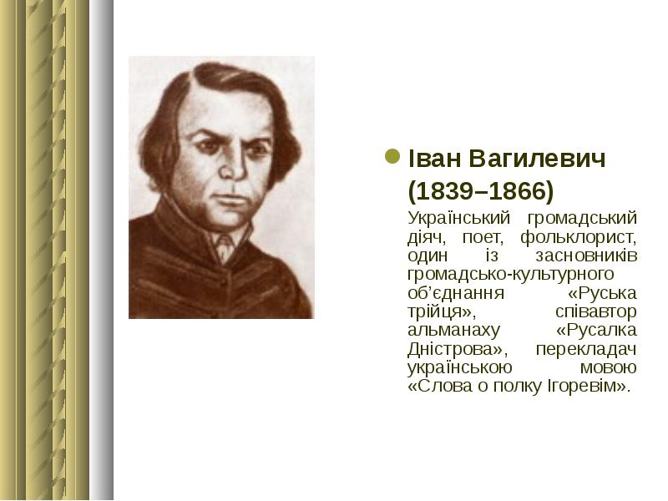
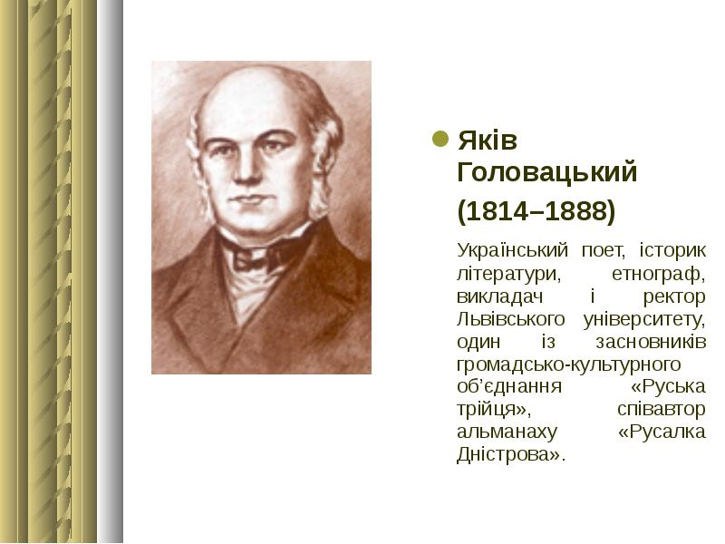
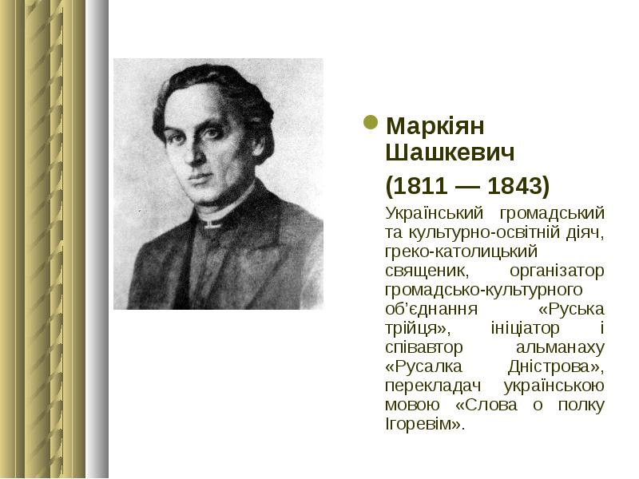
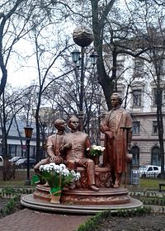
Пам'ятник Руській Трійці в Івано-Франківську

Slide 5

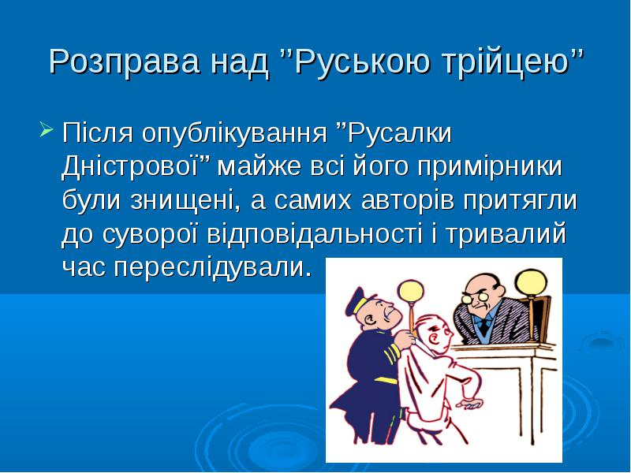

Slide 6
Пожвавлення революційного руху, пробудження національної свідомості, непоступливість у національному питанні діячів Центральної ради народової прискорили процес консолідації українських патріотичних сил, і вже в травні 1848 р. у Львові виникає перша русько-українська організація - Головна Руська Рада, на чолі якої став спочатку Г. Яхимович, а згодом М. Куземський.
Це патріотичне об'єднання видало маніфест, у якому було сформульовано політичну платформу організації:
- вказувалося на те, що українці Галичини і Наддніпрянщини є єдиним народом;
- підкреслювалося, що пращури українців мали свою державність, культуру, право, мову, були народом, який "рівнявся славі найзаможнішим народам Європи";
- висувалася ідея поділу Галичини на дві провінції - польську та українську з окремими адміністраціями;
- ставилися питання про розширення сфери вжитку української мови, про зрівняння в правах уніатського духовенства з католицьким; про дозвіл українцям обіймати всі державні посади тощо.

Slide 7
Школа, наука, перші університети України. Розвиток науки
При Олександрові I створюється система освіти, яка складається з 4 рівнів, узгоджено пов'язаних між собою. Наймасовішою формою були церковнопарафіяльні школи, де навчали читанню, письму, арифметиці і Закону Божому. Але навіть на ці школи припадало всього 1 учень на 200 жителів України. Другим рівнем були двокласні, пізніше трикласні повітові училища. Повноцінну середню освіту давали гімназії, але вони носили яскраво виражений становий характер. У них навчалися майже виключно діти дворян і чиновників.
У стані справжнього занепаду перебувала освіта у Західній Україні. Уряд Австро-Угорщини проводив колонізаторську політику. У Закарпатті навіть у початкових школах навчання велося угорською мовою, у Галичині - німецькою і польською, на Буковині - німецькою і румунською. Формально у 1869 р. тут було введене обов'язкове навчання дітей віком від 6 до 14 років, однак переважна частина населення (від 55 до 75%) залишалася неписьменною.

Slide 8
У 1834 р. був відкритий Київський університет, першим ректором якого став відомий український вчений - М. Максимович. Він заохочував і особисто брав участь у збиранні українського фольклору, вивченні пам'яток старовини. У 1865 р. відкрився університет у Одесі, у 1898 р. - Київський політехнічний інститут, 1899 - Катеринославське вище гірниче училище (нині Національна гірнича академія України). На західноукраїнських землях основними центрами науки були Львівський (заснований 1661 р) і Чернівецький (1875 р) університети, заняття в яких велися польською і німецькою мовами.
Наступним кроком стала поява власне філологічних досліджень. У 1818 р. у Петербурзі вийшла перша граматика української мови - «Граматика малоросійського наріччя» - О. Павловського. Якщо мати на увазі, що в Україні саме народ в умовах кризи рубежу XVIII-XIX століття зберіг і мову, і побутові традиції, і історичну пам'ять, то стане зрозумілим, чому етнографічні, лінгвістичні дослідження були початковим пунктом українського культурного відродження.

Slide 9
У цей же час починають з'являтися й історичні роботи. Перші узагальнюючі праці з історії України були ще пов'язані з російською історіографією. Так, Дмитро Миколайович Бантиш-Каменський - автор «Истории Малой России от водворения славян в сей стране до уничтожения гетманства» - походив з сім'ї, яка належала до вищого чиновництва імперії. Його батько управляв Московським архівом Колегії закордонних справ. Сам Дмитро Миколайович потрапив на службу до канцелярії малоросійського генерал-губернатора М.Г. Репніна, відомого своїми ліберальними поглядами як заступник української культури.
Вихід української історичної науки і всього українознавства на якісно новий рівень пов'язаний з ім'ям професора Київського університету В.Б. Антоновича. По-перше, він розгорнув небувалу джерелознавчу діяльність: проводилися етнографічні експедиції, публікувалися фольклорні збірки, організовувалися археологічні розкопки, збиралися статистичні дані. Центром цієї роботи стало створене у 1872 р. Південно-Західне відділення Російського географічного товариства. У 1874 р. у Києві з великим успіхом пройшов Археологічний з'їзд. По-друге, В. Антонович у власних наукових роботах поглиблює й ускладнює проблематику досліджень. Роль народної маси в історії (одне з досліджень присвячене гайдамакам), проблеми церкви, становлення міст - спектр його інтересів був дуже широким. І, по-третє, Антонович виховав плеяду українознавців, створив цілу наукову школу. Так, учнем Антоновича був М.С. Грушевський.

Slide 10
Першою жінкою-професором історії не тільки в Україні, але й у всій Російській імперії стала Олександра Яківна Єфименко. Народилася вона в Архангельській губернії. Тут закінчила гімназію, написала перші статті. Вона, вийшовши заміж за політичного засланця з Харкова П.С. Єфименка, разом з ним переїхала до Чернігова, потім до Полтави, Харкова. Головною темою її наукових праць стає історія України. Єфименко зробила дуже багато для громадського визнання того факту, що історія України є самостійною наукою. У перші роки ХХ ст. приблизно одночасно з'являються «Нарис історії українського народу» Грушевського та «Історія українського народу» Єфименко - перші популярні підручники, які викладали історичний шлях українського народу. Олександра Яківна трагічно загинула у 1918 році під час бандитського нальоту на хутір під Харковом, де вона жила.
Визначною подією в українському науковому житті ХІХ ст. стає заснування завдяки спільним зусиллям інтелігенції Наддніпрянщини та Галичини у 1873 році «Літературного товариства імені Шевченка», яке через кілька років під назвою «Наукове товариство ім. Шевченка» по суті перетворилося у першу вітчизняну академічну наукову організацію. З 1892 р. почав виходити головний друкований орган Товариства - «Записки Наукового товариства мені Шевченка». З 1895 р. М. Грушевський став редактором «Записок Наукового товариства ім. Шевченка», а з 1897 р. - головою Наукового товариства імені Шевченка. За час його головування було видано близько 800 томів наукових праць, зокрема 112 томів «Записок». Про масштабність та авторитетність роботи Товариства говорить плеяда вчених, які працювали в його рамках, мали за честь бути його членами: М. Грушевський, І. Франко, І. Крип'якевич, а згодом видатні постаті світової науки - А. Ейнштейн, М. Планк, А. Мазон, Д. Гільберт.

Slide 11
Особливе місце і в українській історії, і в українській історіографії належить Михайлу Петровичу Драгоманову. Великий політичний діяч, просвітник, філософ, Драгоманов як історик головну увагу приділяв питанням новітньої історії. Багато років він провів у політичній еміграції. З 1877 року під його керівництвом друкарня «Громада» у Женеві була єдиним центром видання літератури українською мовою. На основі історичного аналізу Драгоманов приходить до найважливішого висновку - національні проблеми українці можуть вирішити тільки разом з соціальними. Драгоманов багато зробив для залучення до історії України уваги західноєвропейських вчених. Він був членом Паризького етнографічного товариства, почесним членом Британського наукового і багатьох інших товариств. Останні роки життя працював у Болгарії.

Slide 12
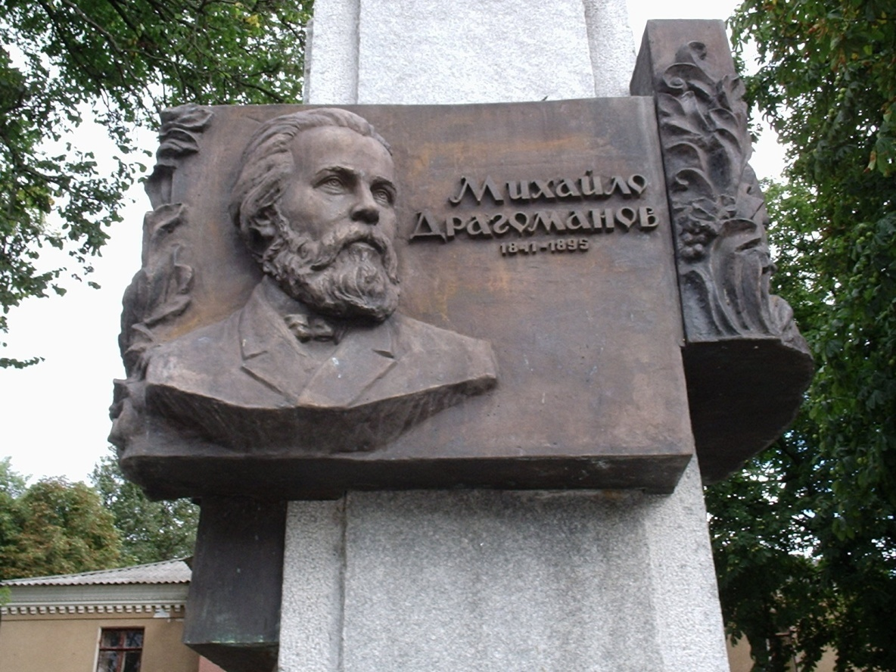
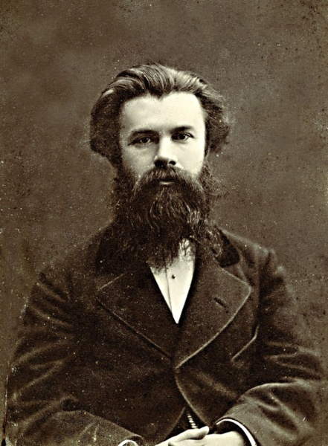

Slide 13
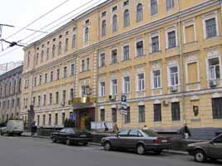
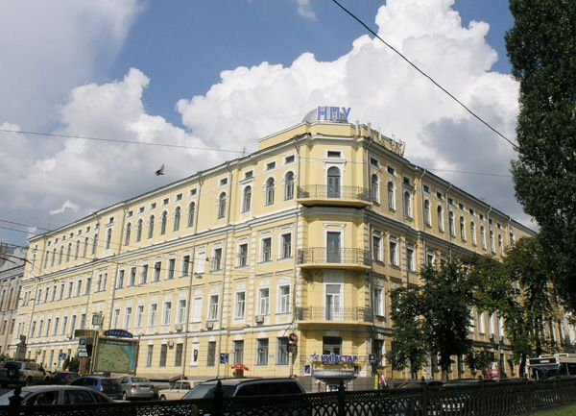
Національний педагогічний університет імені М.П. Драгоманова

Slide 14
Розвиток мистецтва в Україні
Поетична і музична обдарованість українського народу була основою високого рівня розвитку музично-пісенної творчості. У XIX столітті як і раніше побутують землеробські пісні календарного циклу, а також колядки, веснянки, колискові, весільні. Широкою популярністю користувалися пісні-романси «Їхав козак за Дунай», «Віють вітри», «Сонце низенько», а також створені на вірші Шевченка «Думи мої, думи», «Заповіт». З народного середовища висувалися талановиті співаки-кобзарі (Остап Вересай, Іван Кравченко-Крюковський, Гнат Гончаренко, Терентій Пархоменко, Михайло Кравченко, Андрій Шут та ін).
Значного поширення набуло сімейне музикування, любительський молодіжний розважальний спів. Центрами розвитку музичної культури були духовні навчальні заклади, гімназії, приватні пансіони, університети, в яких вивчалася нотна грамота і теорія музики. Багато хто отримував професійну музичну підготовку в церковних хорах.

Slide 15
Високого рівня досягла майстерність партесного (багатоголосого) співу. У XIX столітті хоровий спів поступово виходить за рамки чисто культового. Загальнофілософський зміст канонічних образів залучав до храму немало світських слухачів. З великими концертними програмами виступали хори Київської академії, Переяславської семінарії. Розвиток своїх національних традицій гальмувався, оскільки перевага адміністративно надавалася іноземним авторам.
Цілу епоху в музичному житті України складає творчість М.В. Лисенка - великого українського композитора, блискучого піаніста-віртуоза, талановитого хорового диригента, педагога, музикознавця й активного громадського діяча демократичного напряму. Він є основоположником української класичної музики.

Slide 16
Одночасно з народною і церковною традиціями в XIX столітті складається світська професійна музична культура. С.С. Гулак-Артемовський на початку 60-х років створює першу українську оперу «Запорожець за Дунаєм». Перлиною української вокальної класики стали «Вечорниці» П.І. Нищинського. Вони малюють широку музичну картину народного життя, знаменитий чоловічий хор «Закувала та сива зозуля», тема якого - страждання козаків у турецькій неволі, їх прагнення до свободи. Мелодичним багатством, співучістю, драматичною напруженістю привабила слухачів опера М.М. Аркаса «Катерина» за однойменною поемою Т.Г. Шевченка. Композитори широко використовували багаті традиції українських народних пісень, обробляли їх. П.П. Сокальському належить глибока теоретична праця «Русская народная песня, великорусская і малорусская, в ее строении мелодическом и ритмическом…».

Slide 17
Якщо в літературі, театрі вже сама мова визначала їх національний образ, то в таких сферах, як образотворче мистецтво, архітектура, вироблення національних форм було більш проблематичним. Так, в східноукраїнських землях можна говорити про певну українсько-російську єдність в образотворчому мистецтві. Справа в тому, що протягом майже всього XIX століття в Російській імперії головним центром освіти була Академія мистецтв у Петербурзі. Найбільші можливості для виставок, замовлень також були в столиці імперії. Можна привести безліч прикладів переплетення творчості, доль українських і російських художників.
В. Тропінін залишався кріпаком навіть вже будучи відомим художником, багато років він жив і працював у Подільському маєтку своїх добродіїв. Саме тут відбувається становлення майстра, він детально знайомиться з іконописною традицією.
Зовнішні обставини - заслання, заборона малювати - перешкодили розкритися в повній мірі живописному таланту Шевченка. Як вважають фахівці, в романтичних картинах «Селянська родина», «Циганка-ворожка», інш. вже помітний відхід від чистого академізму. Особливо виділяється реалізмом «Судня рада». Відзначимо, що різнобічний талант Т.Г. Шевченка досяг академічних висот і в художній графіці (серія «Живописна Україна» тощо) - в 1860 р. йому було присвоєно звання академіка гравюри Петербурзької академії мистецтв.

Slide 18
Новаторською для пейзажу стала творчість А. Куїнджі, який народився поблизу Маріуполя. Перша ж виставлена ним картина - «Ніч на Дніпрі» - викликала в Петербурзі сенсацію. Художник володів тонким мистецтвом передавати на полотні світло, повітря.
Родом з-під слобідського Чугуєва був великий російський художник-реаліст І. Рєпін. Він часто приїжджав на батьківщину, не раз гостював у маєтку Качанівка українських меценатів Тарновських. У свій час тут не раз бував і Шевченко, в цій сім'ї збереглося безліч рукописів поета. У Качанівці Рєпін створив перші етюди до знаменитої картини «Запорожці пишуть листа турецькому султану». Художник скористався рядом порад українського історика Д. Яворницького, який передав йому деякі речі козацьких часів, текст самого листа, позував для фігури писаря. Рєпін писав:
«В історії народів і пам'ятниках мистецтва… мене приваблювали завжди моменти вияву загального життя городян, асоціацій; найбільше в республіканському ладі, звичайно,… І наше Запоріжжя мене захоплює цією свободою, цим піднесенням рицарського духу».

Slide 19
Дякую за увагу! =)
Презентацію підготувала
учениця 9 класу
Тетерівської гімназії
Масленко Юлія

